Slide 1

AKŞEMSEDDİN M.T.A.L hülya sufracI
PSİKOLOJİK DANIŞMAN VE REHBER ÖĞRETMEN

Slide 2

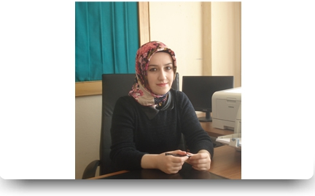
REHBERLİK SERVİSİ TANITIMI

Slide 3
Rehberlik Nedir?
Ben kimim ?
Neleri yapabilirim?
Rehberlik,
bireyin kendini anlaması,
problemlerini çözmesi,
gerçekçi kararlar alması,
kapasitelerini geliştirmesi,
çevresine dengeli ve sağlıklı bir uyum yapması ve böylece kendini gerçekleştirmesi için, uzman kişilerce bireye yapılan psikolojik yardımlardır.

Slide 4

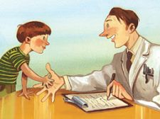
Bir diğer deyişle okuldaki rehberlik uzmanı ile öğrencinin eğitimi ve yetiştirilmesi ile ilgili bir yada daha fazla sayıda kişinin (öğretmen,yönetici,veli…)işbirliği içinde,
öğrencinin gelişmesine yönelik olarak kurdukları yardım ilişkisidir.

Slide 5


Rehberlik Servisinin Temel Amacı
Bireyin kendini tanıması, anlaması, kabullenmesidir.

Slide 6
Rehberlik Servisinin Temel Amacı
Gizil güçlerini(potansiyelini)
geliştirmesi,

Slide 7
Rehberlik Servisinin Temel Amacı
Çevreye uyum sağlamasıdır.

Slide 8

REHBERLİĞİN AMACI
AMAÇLARIMA ULAŞMAK İÇİN NE YAPMALIYIM?
BEN KİMİM?
GÜÇLÜ VE ZAYIF YÖNLERİM NE?
SINIRLILIKLARIM NEDİR?
İLGİLERİM NEDİR?
NELER YAPABİLİRİM? GÜCÜM NEDİR?
ÇEVREMDEKİ OLANAKLAR NEDİR?

Slide 9
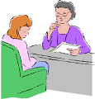
ORTAÖĞRETİMDE REHBERLİK
Psikolojik danışma ve rehberlik hizmetlerine en çok ihtiyaç duyulan dönem olsa gerek, dünyada ve ülkemizde diğer öğretim basamaklarına göre, orta öğretimde bu hizmetler daha yaygın olarak sürdürülmektedir.

Slide 10
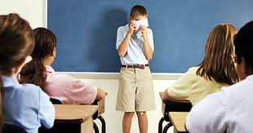

Psikolojik danışma durumlarında danışmanın sağladığı güven ortamı içinde danışan bazen kendisine itiraf etmediği, söyleyemediği yaşantılarını danışmanla paylaşabilir.

Slide 11

REHBERLİĞİN İLKELERİ
Rehberlik hizmetlerinin yürütülmesinde gizlilik esastır.
Rehberlik ve Psikolojik Danışma Hizmetlerinin verilişi sırasında danışanın mahremiyetine saygı duyulur, onun sırlarını saklamaya özen gösterilir.
Rehberlik hizmetleri alanda uzman ve yetkin kişiler tarafından sunulur.

Slide 12

Rehberlik hizmeti tüm öğrencilere yöneliktir.
Rehberlik yardım isteyen herkese yapılan bir yardımdır.

Slide 13



REHBERLİĞİN İLKELERİ
Bireye yardım etme sürecidir.
İnsan saygıya layık değerli bir varlıktır
Rehberlik hizmetlerinden
yaralanmada zorlama yoktur. GÖNÜLÜLÜK Esastır.
Rehberlik hizmetlerinde tüm
ilgililerin katılımı, desteği ve işbirliği gereklidir.

Slide 14
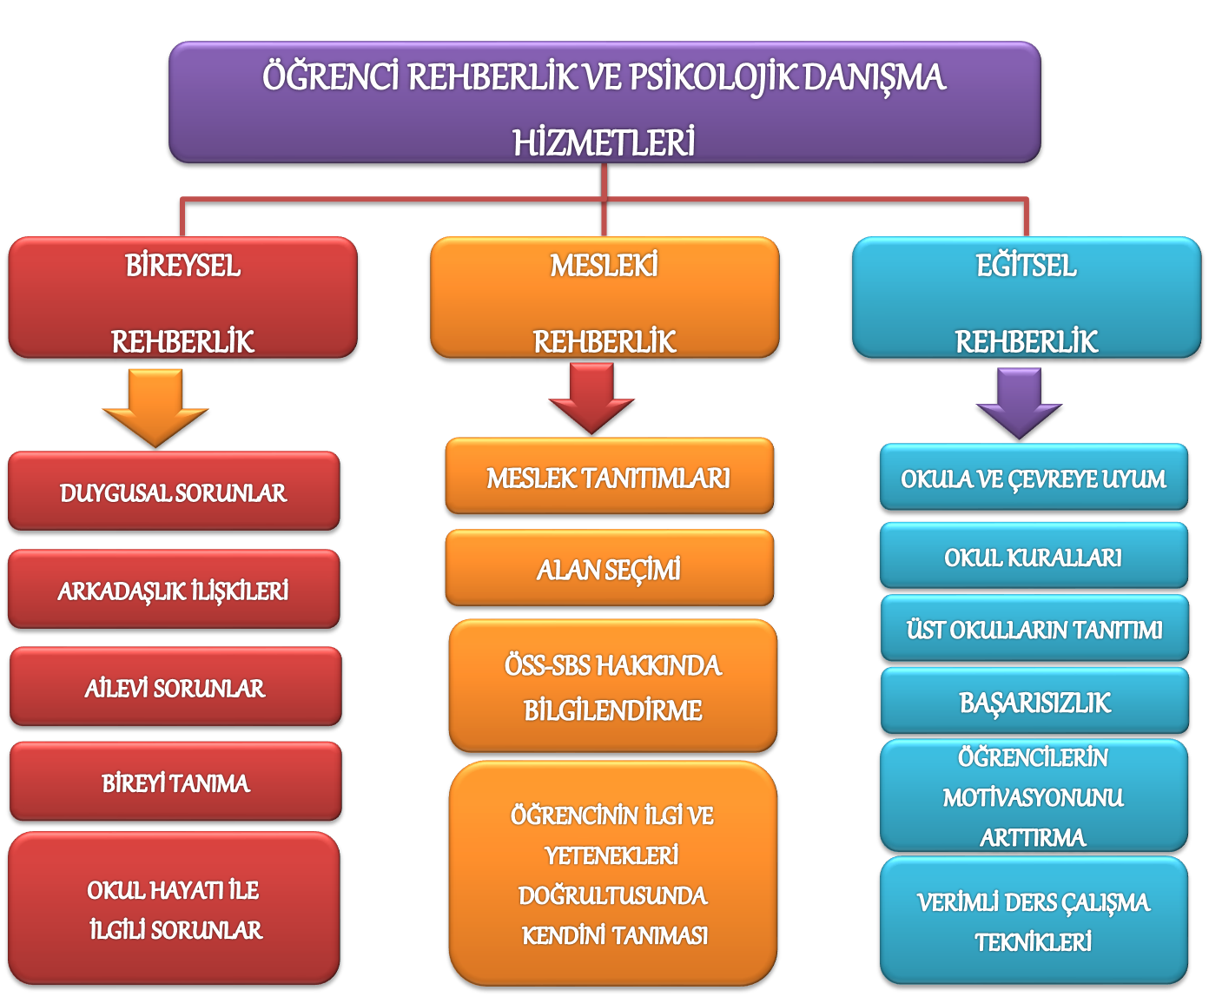

Slide 15
Kişisel (Bireysel) Rehberlik
Kişisel rehberliğin amacı, öğrencilerin kişisel ve sosyal gelişimini kolaylaştırmaktır. Bireyin duygu ve düşüncelerinden, sosyal ilişkilerinden ve davranışlarından doğan problemlerine yönelik olarak yapılan yardımlar kişisel rehberlik faaliyetlerinin içerisinde yer alır.

Slide 16

Böylece, bireyin gelişmesini ve uyumunu engelleyici heyecan gerginliklerinden ve üzüntülerinden kurtulan, sosyal ilişkilerinde daha etkili davranış ve beceriler geliştiren birey, daha verimli bir öğrenme ve gelişme oluşumu içinde olur.

Slide 17


KişiseKişisel Rehberlik Hizmetlerinin Kapsamı
      Atılganlık becerilerini geliştirme
      Günlük yaşam becerileri geliştirme
      İletişim becerileri geliştirme
      Sorun çözme becerileri geliştirme
      Öfkeyle baş etme becerileri geliştirme
      Kaygıyla baş etme becerileri geliştirme
      Çatışma çözme becerileri geliştirme
      Karar verme becerileri geliştirme
      Zaman yönetimi becerileri geliştirme
      Öz saygı geliştirme
      Sorumluluk ve görev bilinci geliştirme
      Oto kontrol becerileri geliştirme
      Özgüven becerileri geliştirme

Slide 18
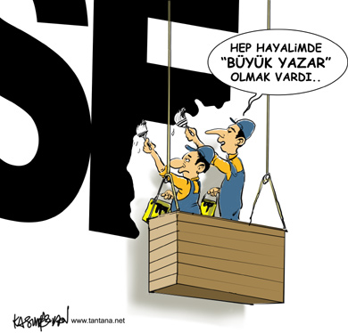
MESLEKİ REHBERLİK;
bir mesleğe hazırlanma, mesleğe giriş yollarını arama, mesleği seçme, seçilen meslekte başarılı olma vb. konuları içermektedir.

Slide 19

Mesleki rehberlik çalışmalarının aşamaları; öğrencileri tanıma, mesleklerin incelenmesi, bireylerin kişisel yetenekleri ile mesleklerin gerektirdiği özellikler arasında bağlantı kurma, öğrencileri tanımadır

Slide 20
Eğitsel Rehberlik
Eğitsel rehberlik, eğitim sürecinde ortaya çıkan sorunların çözümüne vebireylerin daha üst düzeyde öğrenme yaşantıları geliştirmesine dönük olarak sürdürülen hizmetleri kapsamaktadır.

Slide 21
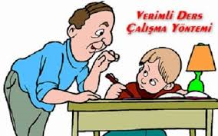
Bireyin kendi yetenek, ilgi, ihtiyaç, kişilik yapısı ve mevcut imkan ve şartlara uygun bir öğrenim dalı seçip bu öğrenim dalında başarı ile ilerlemesini sağlamak için yapılan psikolojik hizmetlere, eğitsel rehberlik ve danışma denir

Slide 22

Hangi konularda Rehberlik Servisinden Yardım Alabilirsiniz?
Bireysel Alanda
Bireyler, kendileriyle ilgili kişisel problemlerinin çözümü için rehberlik servisinden yardım alabilirler.

Slide 23

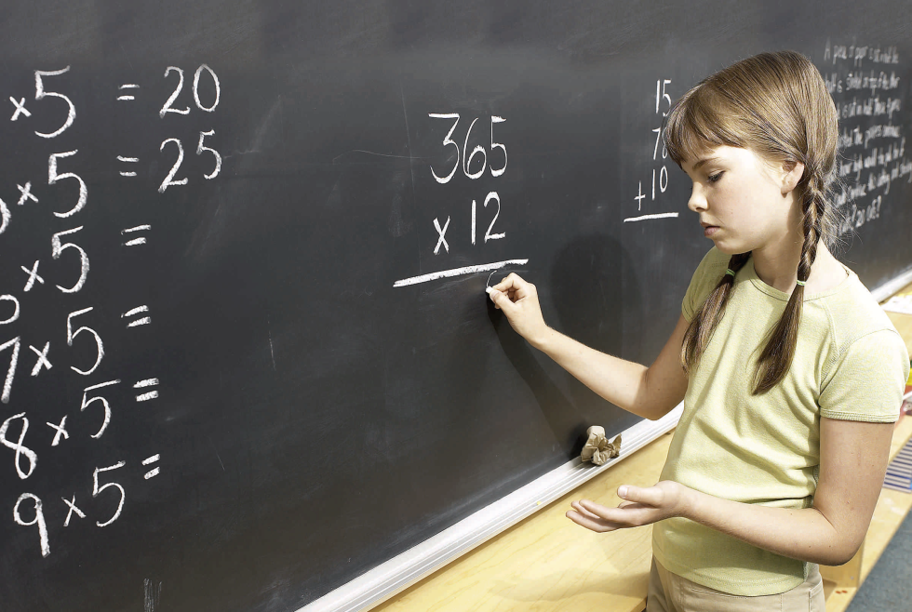
Hangi Konularda Rehberlik Servisinden Yardım Alabilirsiniz?
Eğitsel rehberlik hizmetlerinin genel amaçlarını,
öğrencinin okula ve okulun bulunduğu çevreye uyum sağlaması,
etkin ders çalışma becerilerini kazanması, eğitsel kararlar vermesi ve seçimler yapması,
başarıyı engelleyen etmenleri azaltma ya da ortadan kaldırma,
öğrencilerin ilgi, yetenek ve eğitim özelliklerine uygun bir eğitsel ortam oluşturma,
okul yaşamı ile mesleki yaşamı arasındaki ilişkiyi sağlama oluşturmaktadır.
Bireyler, eğitim yaşamlarıyla ilgili tüm konularda yardım almak amacıyla rehberlik servisine başvurabilirler.

Slide 24



Okula Uyum Sağlanması
Etkili-Verimli Ders Çalışma Yolları Hakkında Bilgi Verilmesi.
Okul ve sınıf kurallarının öğrenilmesi
Motivasyonu Arttırıcı Çalışmalar
Eğitimle İlgili Çeşitli Konularda Bilgi Verilmesi: Sınav kaygısı –güvenli internet kullanımı seminerleri

Slide 25

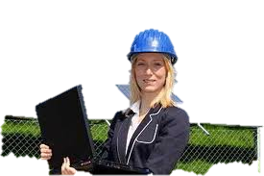
Hangi konularda Rehberlik Servisinden Yardım Alabilirsiniz?
Mesleki rehberlikte:
Asıl amaç: bireyin yetenek, ilgi, değer ve olanakları çerçevesinde yapmaktan mutluluk duyacağı mesleği seçmesi için ona yardımcı olmaktır.
Diğer amaçlar: Bireyin ilgi duyduğu ve ileride seçmeyi düşündüğü bir mesleği tüm yönleriyle ona tanıtmak,
Bireye haberdar olmadığı yeni meslekler ve iş imkanları hakkında bilgi vermek,

Slide 26
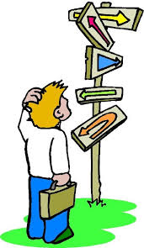
İlgi ve yeteneklerimi bilmek istiyorum
Hangi mesleklere yatkın olduğumu bilmiyorum
Hangi alanı seçeceğime karar veremiyorum
İlgi duyduğum meslekler hakkında bilgi edinmek istiyorum
İlgi duyduğum mesleği yapıp yapamayacağımı bilmiyorum.

Slide 27
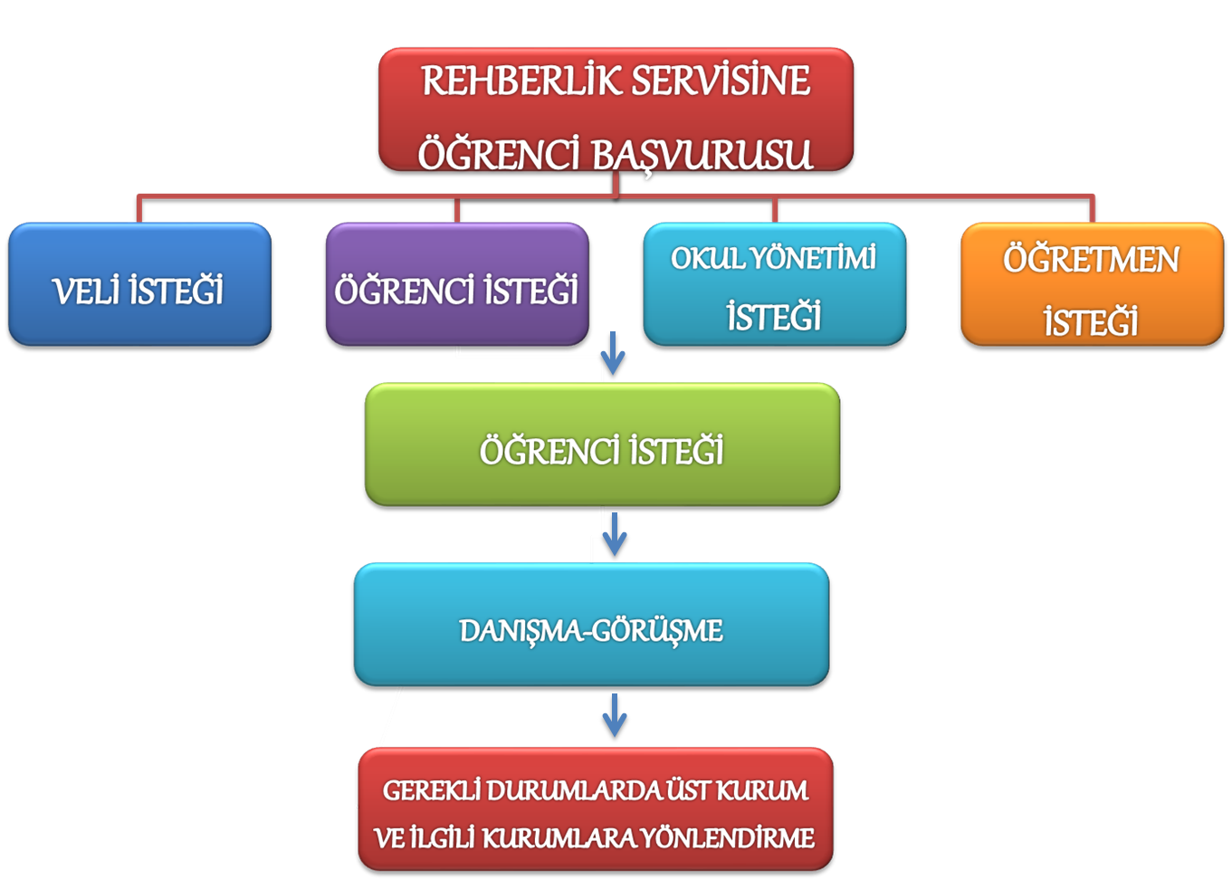

Slide 28
REHBERLİK NE DEĞİLDİR???
Çocuğun elinden tutup yürütmek, bütün ihtiyaçlarını karşılamak değildir.

Slide 29
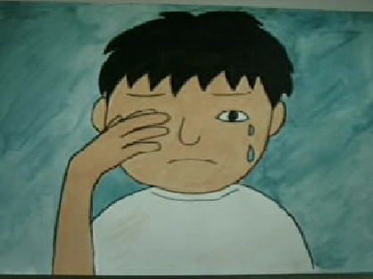
REHBERLİK NE DEĞİLDİR???
Öğrenciyi korumak, her sıkıntıdan kurtarmak değildir.

Slide 30

REHBERLİK NE DEĞİLDİR???
Öğrenciye öğüt vermek, telkinde bulunmak, tavsiye yapmak değildir.

Slide 31
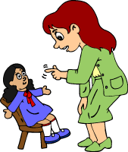

REHBERLİK NE DEĞİLDİR???
Okulda disiplini sağlama, öğrencileri tehdit etme kontrol altında bulundurma, onları yargılama işi değildir.

Slide 32

REHBERLİK NE DEĞİLDİR???
Öğrenciye test uygulamak, anket yapmak, fiş doldurmak, dosya tutmak gibi rutin işler değildir.

Slide 33
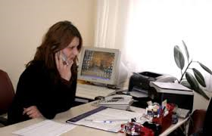
REHBERLİK NE DEĞİLDİR???
Öğrencilerin devamsızlıklarını incelemek, karne yazmak, sekreterlik yapmak değildir.

Slide 34

REHBERLİK NE DEĞİLDİR???
Psikolojik danışma ve rehberlik her türlü problemi hemen çözebilecek sihirli bir güce sahip değildir.

Slide 35
REHBERLİK NE DEĞİLDİR???
Rehberlik, hizmetleri sadece sorunlu öğrencilere yapılacak bir yardım değildir,
Rehberlik hizmetleri ders değildir,

Slide 36
Rehberlik Servislerinde Hangi Hizmetler Verilir?
PSİKOLOJİK
DANIŞMA
YÖNELTME VE
YERLEŞTİRME
ORYANTASYON
BİREYİ
TANIMA
MÜŞAVİRLİK
BİLGİ TOPLAMA
VE YAYMA
İZLEME
DEĞERLENDİRME

Slide 37

Psikolojik Danışma Hizmeti
Bireyin karar verme ve problem çözme ihtiyaçlarını karşılayarak gelişim ve uyumunu sürdürmesine yardımcı olmak amacıyla bireyle yüz yüze kurulan psikolojik yardım ilişkisidir.
Bu yardımı alan kişiye“Danışan”,
yardımı veren kişiye “Psikolojik Danışman” denir.

Slide 38
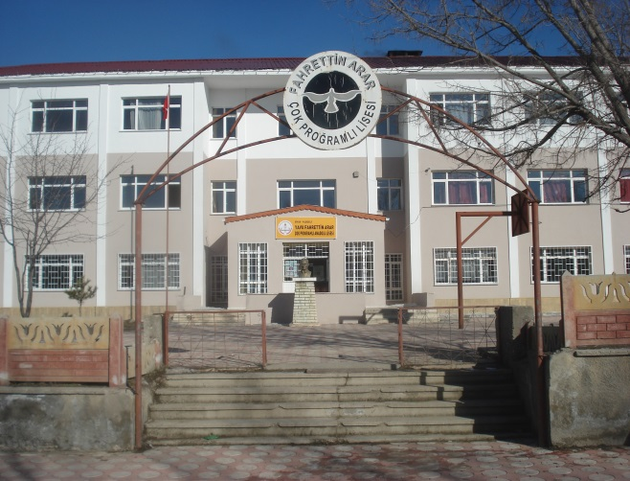

Oryantasyon Hizmeti
(Yeni Ortama Alıştırma)
Bu hizmet bir okula yeni başlayan öğrencilere ,eğitim yılı başında, okulu, kurallarını,işleyişini tanıtmak, okul ve o çevrede ihtiyaçlarını nasıl karşılayacakları hakkında bilgi vermek ve böylece yeni girdikleri ortama kısa sürede alışmalarına yardımcı olmak üzere yapılan çalışmalardır.

Slide 39
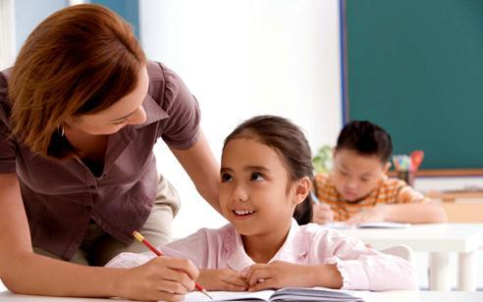
Bireyi Tanıma Hizmeti
Öğrencinin gelişimine ve uyumuna yardımcı olabilmek için onu tanımak gereklidir.
Bireyi tanımada amaç, bireyin kendini tanıması, kendi özellikleri hakkında bilinçlenmesi, kendini zayıf ve kuvvetli yönleriyle görüp kabul etmesini sağlamaktır.
Tanıma hizmetlerinde en önemli görev sınıf öğretmenine düşer.

Slide 40

Bilgi Toplama ve Yayma Hizmeti
Öğrencinin gerek duyabileceği her türlü bilgiyi onun yararlanmasına sunmak için yapılan çalışmalardır.
Ör: üst eğitim kurumları, üniversiteler ve koşulları, sınav bilgilendirmeleri, okuldaki ve çevredeki eğitsel ve kültürel etkinlikler vb.

Slide 41
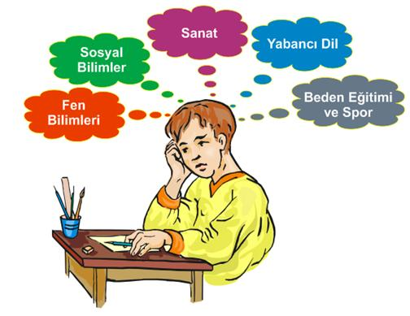
Yöneltme ve Yerleştirme Hizmetleri
Öğrencinin kendine uygun bir eğitim kurumuna, branşa, işe ya da mesleğe yönelmesi ve o konuma yerleşmesi için yapılabilecek yardım hizmetleridir.

Slide 42
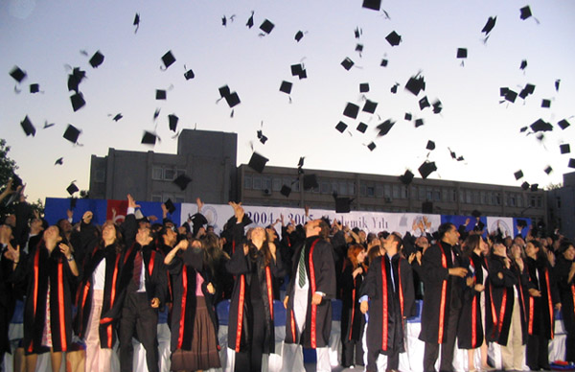
İzleme ve Değerlendirme Hizmeti
Yapılan önceki hizmetlerin bir devamı gibi düşünülebilir.
Yöneltme ve yerleştirme sürecinin sonucu ne olmuştur?
Psikolojik danışma yardımı alan öğrencide bu hizmetin sonucu beklenen değişiklik gerçekleşmiş midir?

Slide 43

Müşavirlik (Konsültasyon) Hizmeti
Okuldaki rehberlik uzmanının ,öğretmen ve yöneticilerin ortak bir rehberlik anlayışı kazanmaları, bu alanlardaki bilgi ve becerilerini artırmaları için onlara yardımcı olmasıdır.

